Slide 1

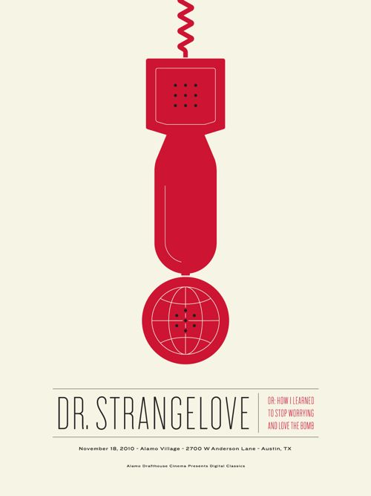
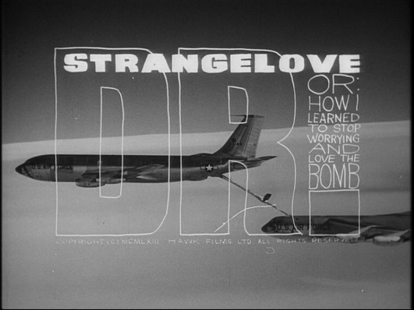
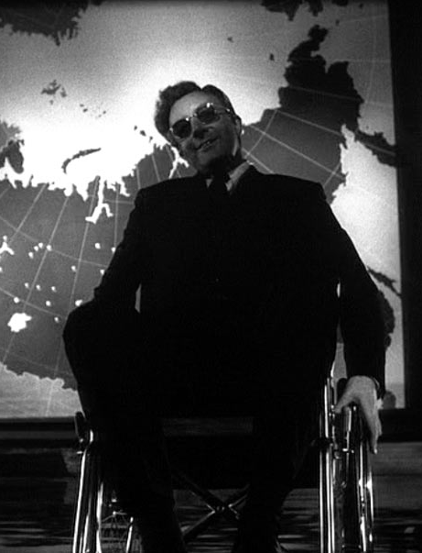
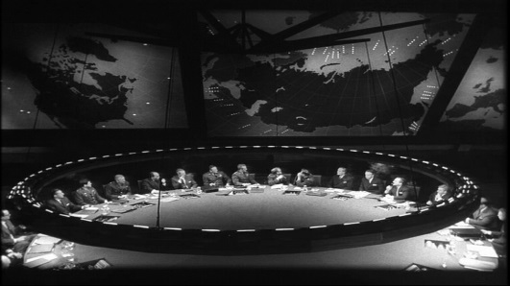


DR. STRANGELOVE OR HOW I STOP WORRYING AND LOVE THE BOMB
DR. STRANGELOVE OR HOW I STOP WORRYING AND LOVE THE BOMB
Dr. Strangelove
Presidente Muffley
Col. Mandrake Peter Sellers
Gen. Turgidson George C. Scott
Gen. Jack D. Ripper Sterling Hayden
Col. 'Bat' Guano Keenan Wynn
Maj. 'King' Kong Slim Pickens
Alexi de Sadesky Peter Bull
Lt. Lothar Zogg James Earl Jones
Miss Scott Tracy Reed
Music by Laurie Johnson
Written by Stanley Kubrick & Terry Southern & Peter George
Regie Stanley Kubrick
100 Minutos
B/N - ESPAÑOL- DEUTSCH
El jefe de la base militar de Burpleson, el perturbado general Jack D. Ripper, convencido de un quimérico complot de la URSS y obsesionado por su ideario anticomunista, dispone lanzar un ataque de bombarderos atómicos B-52 contra objetivos soviéticos, corta las comunicaciones con su base y bloquea el acceso al código secreto que puede revertir su decisión. El presidente Muffley y el coronel Mandrake intentan evitarlo
Basado en una novela de suspense absolutamente seria (Red Alert, de Peter George), Kubrick y sus guionistas la convirtieron en una rigurosa y demoledora comedia de pesadilla, una pavorosa fantasía, una farsa estridente y sobrecogedora sátira amarga
COLUMBIA PICTURES 1964
¿TELEFONO ROJO?-VOLAMOS HACIA MOSCÚ
COLUMBIA PICTURES :*STANLEY KUBRICK “DR. STRANGELOVE OR HOW I LEARNED TO STOP WORRYING AND LOVE THE BOMB” STARRING PETER SELLERS, GEORGE C. SCOTT, STERLING HAYDEN, KEENAN WYNN AND SLIM PICKENS ALSO STARRING PETER BULL, JAMES EARL JONES, TRACY REED c LAURIE JOHNSON oTERRY SOUTHERN & STANLEY KUBRICK nPETER GEORGE e ANTHONY HARVEY f KEN ADAM g GILBERT TAYLOR j STANLEY KUBRICK, VICTOR LYNDON & LEON MINOFF k STANLEY KUBRICK
COLUMBIA PICTURES 1964
FIND MORE IN STRANGELOVE.JANDENAUER.COM
El diseño es exclusivo de JANDENAUER PINS; inspirándose en otros diseños, y se realiza únicamente por amor al arte y como homenaje al material rediseñado. No es un producto comercial y es totalmente gratis. La pelicula es propiedad de COLUMBIA PICTURES.
© JANDENAUER PICTURES 2016

Slide 2
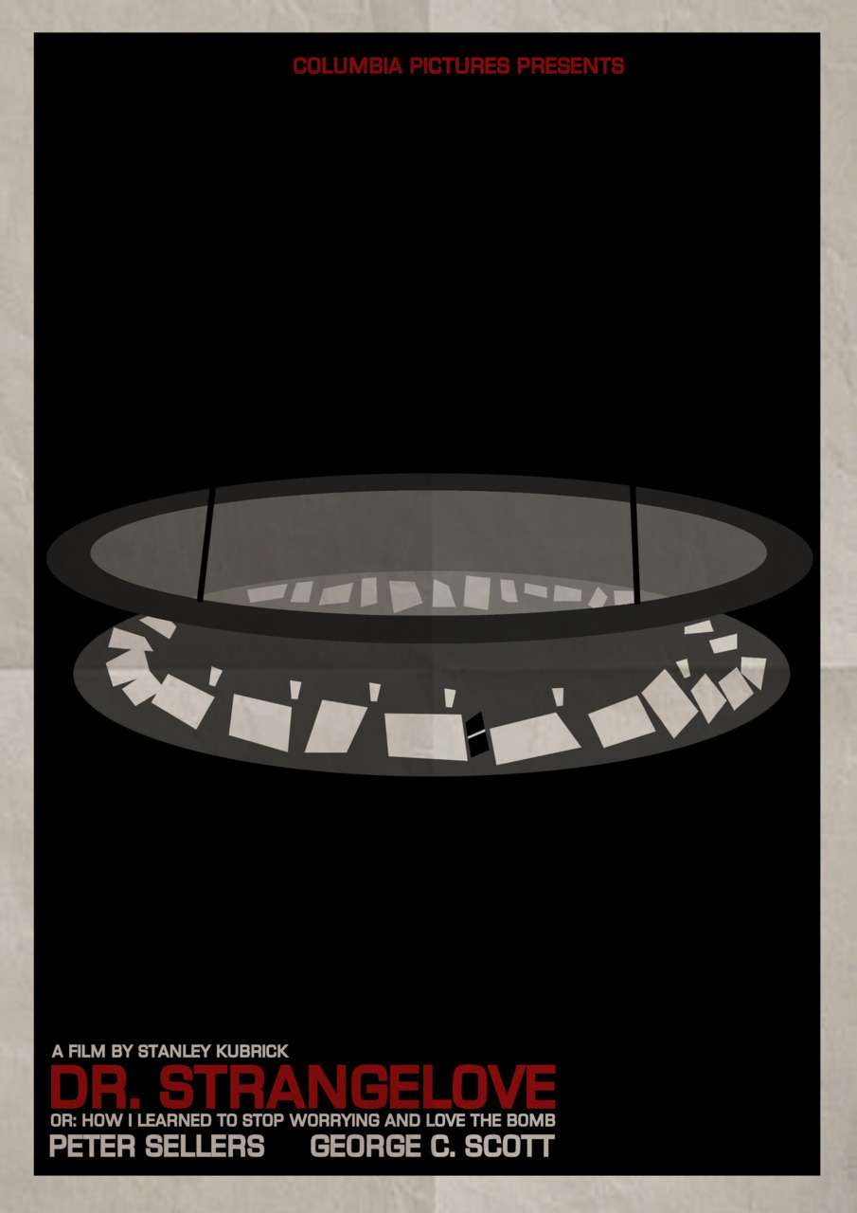


DR. STRANGELOVE OR HOW I STOP WORRYING AND LOVE THE BOMB
DR. STRANGELOVE OR HOW I STOP WORRYING AND LOVE THE BOMB
Dr. Strangelove
Presidente Muffley
Col. Mandrake Peter Sellers
Gen. Turgidson George C. Scott
Gen. Jack D. Ripper Sterling Hayden
Col. 'Bat' Guano Keenan Wynn
Maj. 'King' Kong Slim Pickens
Alexi de Sadesky Peter Bull
Lt. Lothar Zogg James Earl Jones
Miss Scott Tracy Reed
Music by Laurie Johnson
Written by Stanley Kubrick & Terry Southern & Peter George
Regie Stanley Kubrick
100 Minutos
B/N - ESPAÑOL- DEUTSCH
El jefe de la base militar de Burpleson, el perturbado general Jack D. Ripper, convencido de un quimérico complot de la URSS y obsesionado por su ideario anticomunista, dispone lanzar un ataque de bombarderos atómicos B-52 contra objetivos soviéticos, corta las comunicaciones con su base y bloquea el acceso al código secreto que puede revertir su decisión. El presidente Muffley y el coronel Mandrake intentan evitarlo
Basado en una novela de suspense absolutamente seria (Red Alert, de Peter George), Kubrick y sus guionistas la convirtieron en una rigurosa y demoledora comedia de pesadilla, una pavorosa fantasía, una farsa estridente y sobrecogedora sátira amarga
COLUMBIA PICTURES 1964
¿TELEFONO ROJO?-VOLAMOS HACIA MOSCU
COLUMBIA PICTURES :*STANLEY KUBRICK “DR. STRANGELOVE OR HOW I LEARNED TO STOP WORRYING AND LOVE THE BOMB” STARRING PETER SELLERS, GEORGE C. SCOTT, STERLING HAYDEN, KEENAN WYNN AND SLIM PICKENS ALSO STARRING PETER BULL, JAMES EARL JONES, TRACY REED c LAURIE JOHNSON oTERRY SOUTHERN & STANLEY KUBRICK nPETER GEORGE e ANTHONY HARVEY f KEN ADAM g GILBERT TAYLOR j STANLEY KUBRICK, VICTOR LYNDON & LEON MINOFF k STANLEY KUBRICK
COLUMBIA PICTURES 1964
FIND MORE IN STRANGELOVE.JANDENAUER.COM
El diseño es exclusivo de JANDENAUER PINS; inspirándose en otros diseños, y se realiza únicamente por amor al arte y como homenaje al material rediseñado. No es un producto comercial y es totalmente gratis. La pelicula es propiedad de COLUMBIA PICTURES.
© JANDENAUER PICTURES 2016

Slide 3

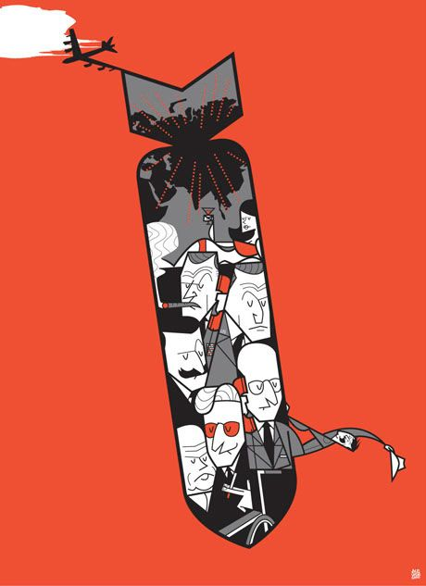
DR. STRANGELOVE
OR HOW I STOP WORRYING AND LOVE THE BOMB
DR. STRANGELOVE
OR HOW I STOP WORRYING AND LOVE THE BOMB
DR. STRANGELOVE OR HOW I STOP WORRYING AND LOVE THE BOMB
Dr. Strangelove
Presidente Muffley
Col. Mandrake Peter Sellers
Gen. Turgidson George C. Scott
Gen. Jack D. Ripper Sterling Hayden
Col. 'Bat' Guano Keenan Wynn
Maj. 'King' Kong Slim Pickens
Alexi de Sadesky Peter Bull
Lt. Lothar Zogg James Earl Jones
Miss Scott Tracy Reed
Music by Laurie Johnson
Written by Stanley Kubrick & Terry Southern & Peter George
Regie Stanley Kubrick
100 Minutos
B/N - ESPAÑOL- DEUTSCH
El jefe de la base militar de Burpleson, el perturbado general Jack D. Ripper, convencido de un quimérico complot de la URSS y obsesionado por su ideario anticomunista, dispone lanzar un ataque de bombarderos atómicos B-52 contra objetivos soviéticos, corta las comunicaciones con su base y bloquea el acceso al código secreto que puede revertir su decisión. El presidente Muffley y el coronel Mandrake intentan evitarlo
Basado en una novela de suspense absolutamente seria (Red Alert, de Peter George), Kubrick y sus guionistas la convirtieron en una rigurosa y demoledora comedia de pesadilla, una pavorosa fantasía, una farsa estridente y sobrecogedora sátira amarga
COLUMBIA PICTURES 1964
COLUMBIA PICTURES :*STANLEY KUBRICK “DR. STRANGELOVE OR HOW I LEARNED TO STOP WORRYING AND LOVE THE BOMB” STARRING PETER SELLERS, GEORGE C. SCOTT, STERLING HAYDEN, KEENAN WYNN AND SLIM PICKENS ALSO STARRING PETER BULL, JAMES EARL JONES, TRACY REED c LAURIE JOHNSON oTERRY SOUTHERN & STANLEY KUBRICK nPETER GEORGE e ANTHONY HARVEY f KEN ADAM g GILBERT TAYLOR j STANLEY KUBRICK, VICTOR LYNDON & LEON MINOFF k STANLEY KUBRICK
COLUMBIA PICTURES 1964
FIND MORE IN STRANGELOVE.JANDENAUER.COM
El diseño es exclusivo de JANDENAUER PINS; inspirándose en otros diseños, y se realiza únicamente por amor al arte y como homenaje al material rediseñado. No es un producto comercial y es totalmente gratis. La pelicula es propiedad de COLUMBIA PICTURES.
© JANDENAUER PICTURES 2016

